Slide 1
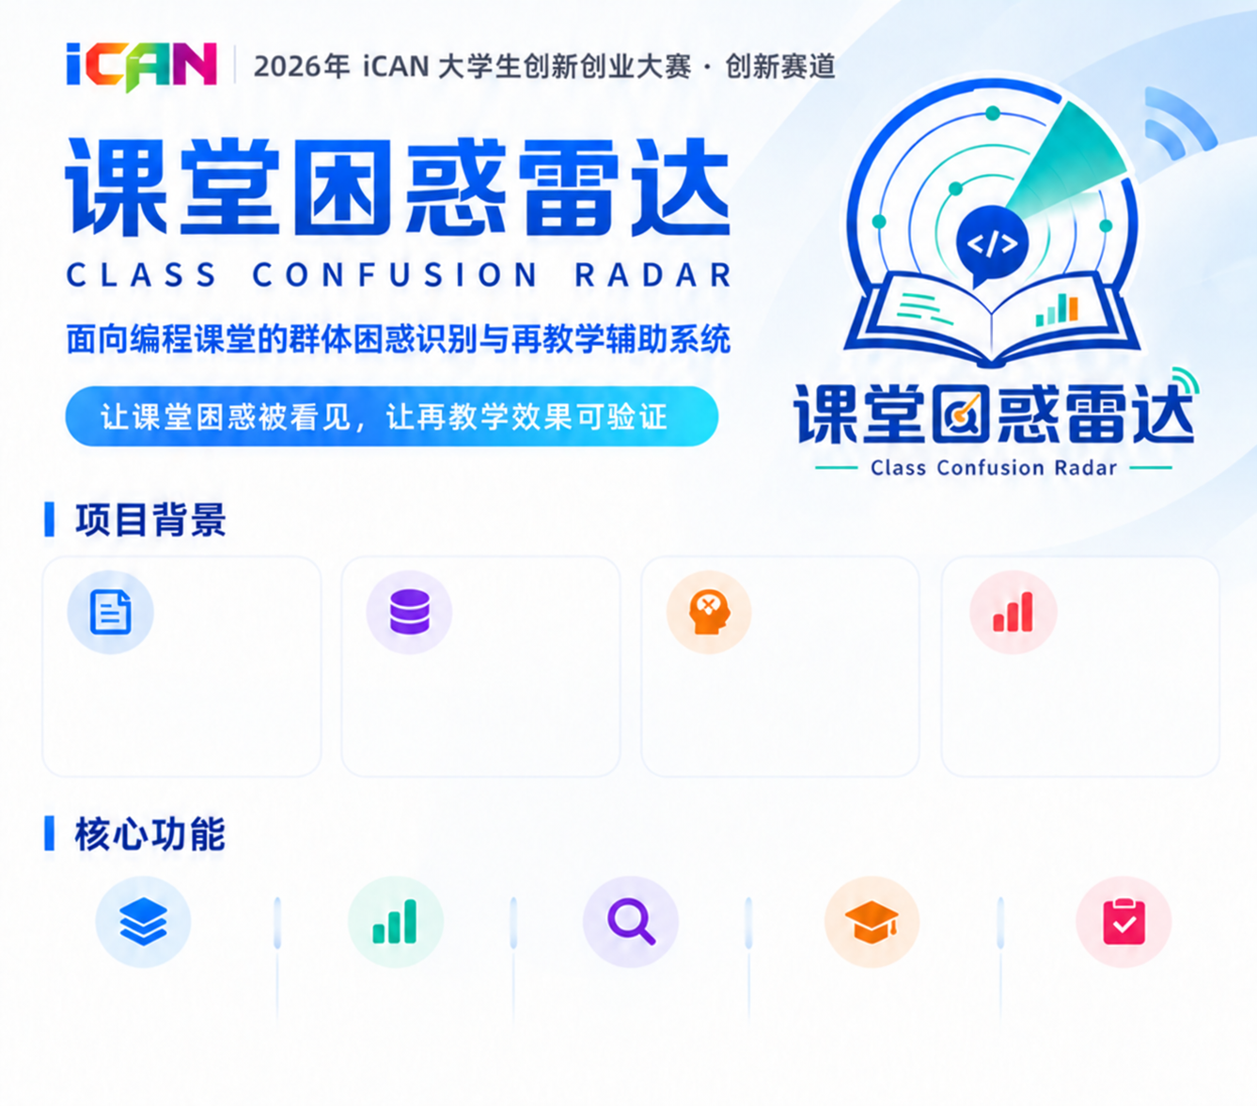
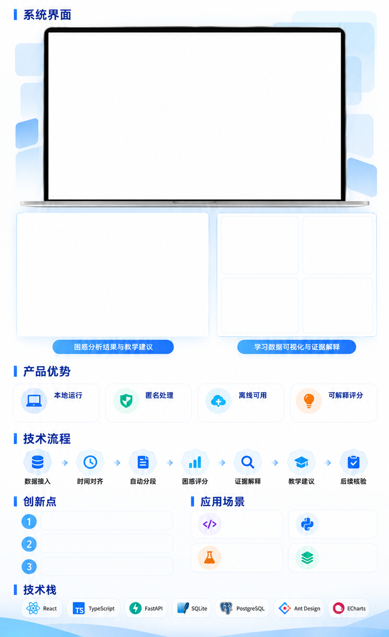
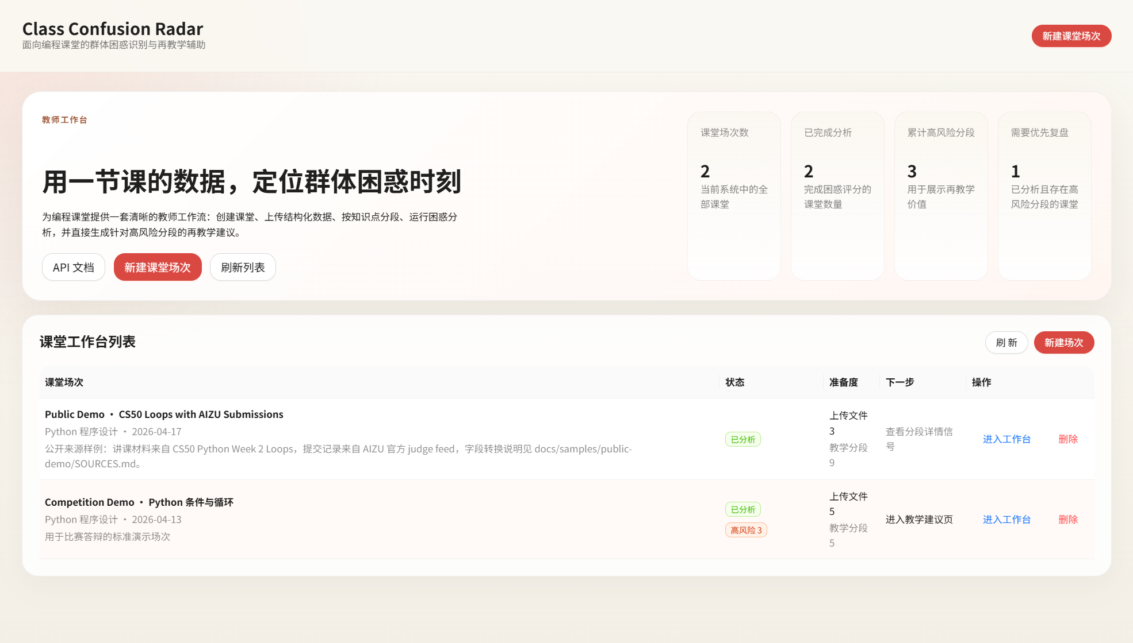
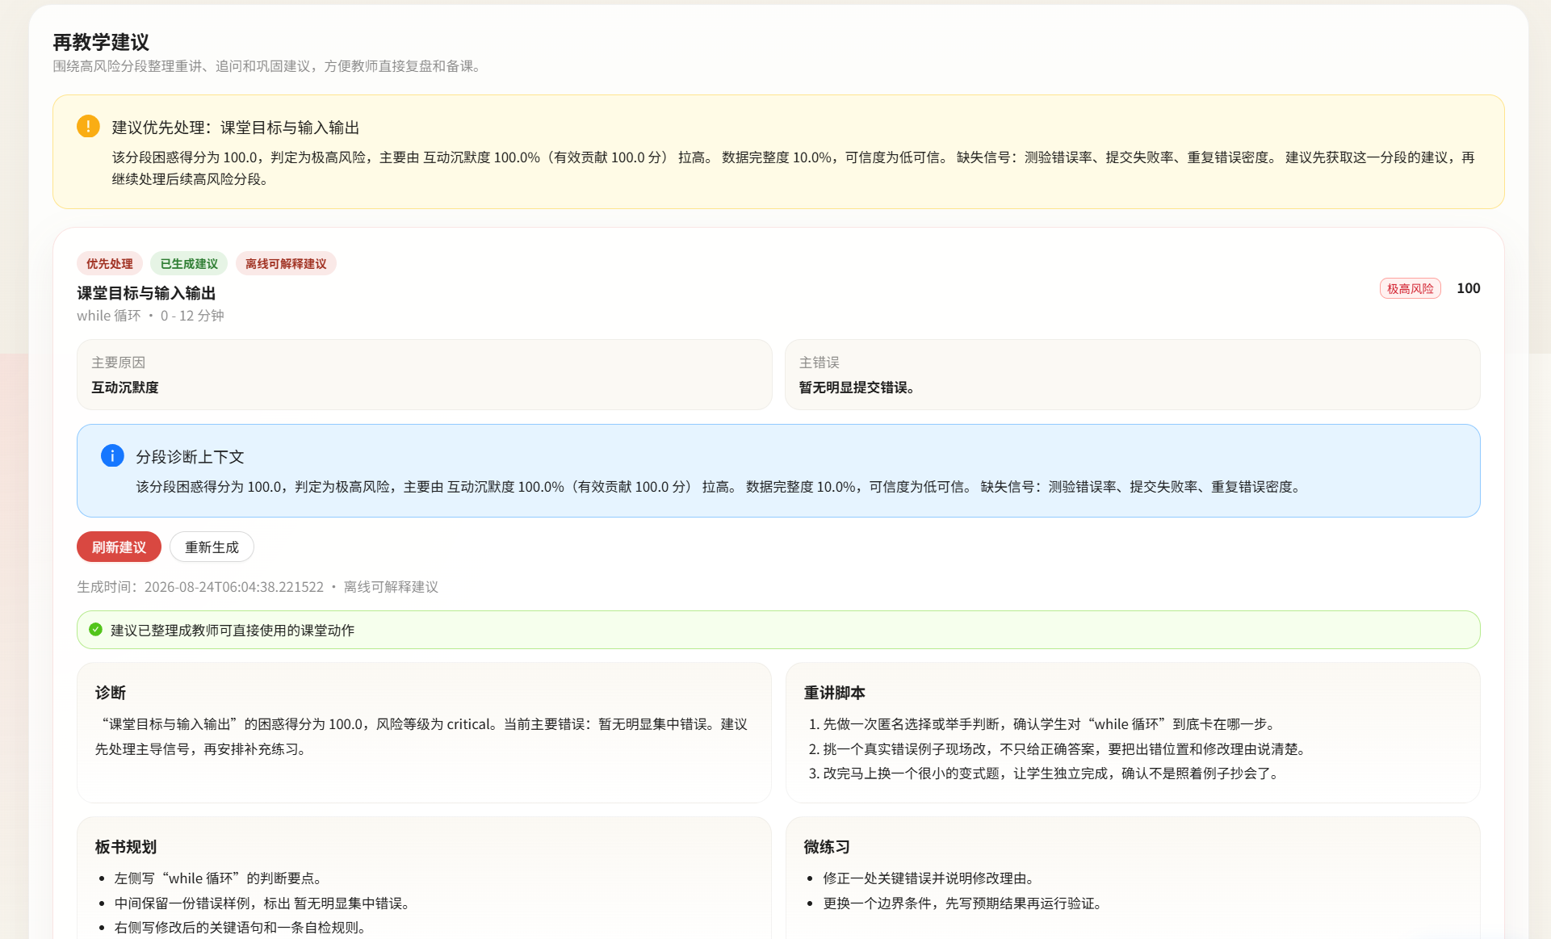
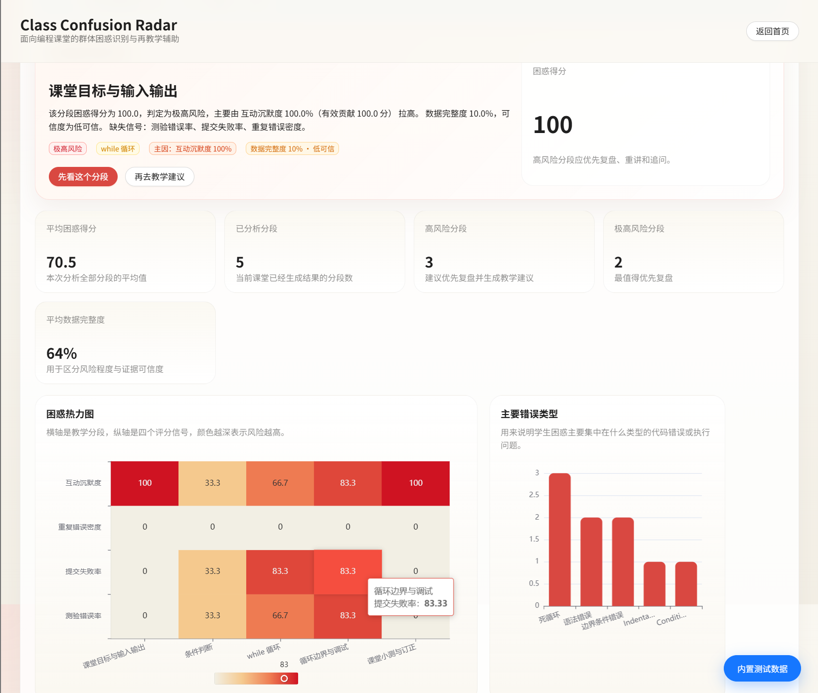
知识强依赖
数据分散
复盘靠印象
改后不验
编程课堂概念密集，知识间强依赖。
学习数据分散在作业、测验、讨论等多个渠道。
教师主要依赖经验判断，缺乏客观证据支持。
再教学后缺少有效的验证手段，难以评估实际效果。
自动分段
困惑评分
证据解释
再教学建议
后续核验
基于课堂时间线智能切分知识点片段
量化群体困惑程度定位高风险片段
提供可解释的困惑证据与数据支持
基于数据生成针对性教学建议
跟踪再教学效果验证改进成果
困惑分析结果与教学建议
学习数据可视化与证据解释
本地运行
数据本地处理，保障使用安全
匿名处理
不采集个人身份，保护学生隐私。
离线可用
无需联网环境，支持离线运行。
可解释评分
多维度证据支持，评分规则透明可解释。
数据接入
时间对齐
自动分段
困惑评分
证据解释
教学建议
后续核验
风险分与证据充分度分开
区分学习困难程度与数据可信度，评估更科学。
程序设计课程
C/C++、数据结构等
Python课程
编程基础与数据分析
重复错误密度单独统计
识别群体性重复错误，定位核心困惑点。
实验教学
上机实验与实训课程
教学平台集成
与现有教学系统对接
支持教学闭环
从识别到再教学再到效果验证，形成完整闭环。

